Slide 1

Használd a telefonom!
Dr Vida Rolland, Lajtha Balázs

Slide 2
Crowd Sourcing
“A crowdsourcing egy módszer, amivel a feladat-megoldást vagy termelést nagy tömegeknek, online módon osztják szét.”
/Daren C. Brabham/

Slide 3

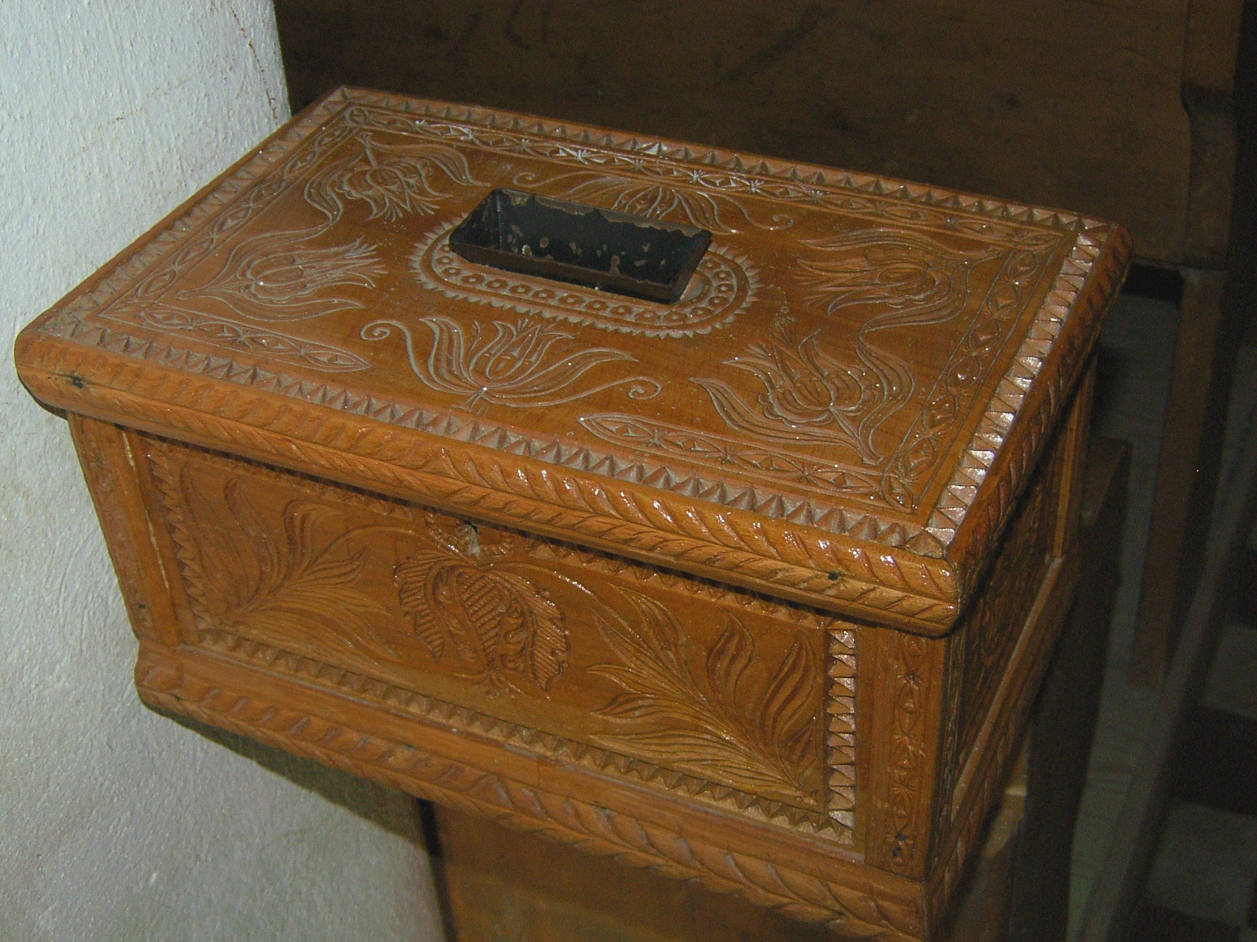
Crowd Sourcing

Slide 4
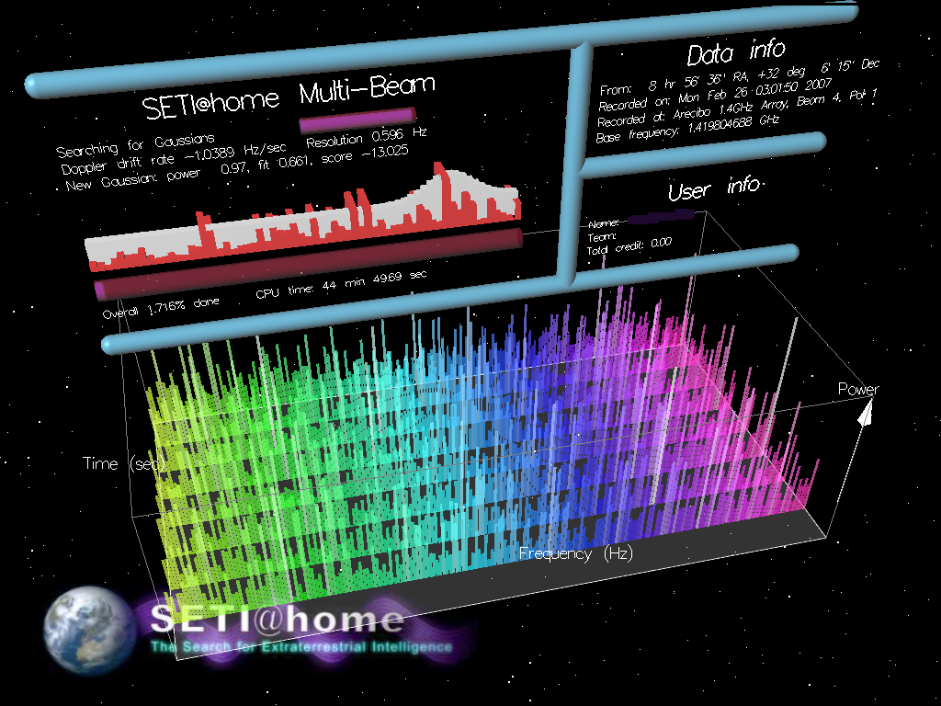
Crowd Sourcing

Slide 5

Crowd Sourcing

Slide 6

Crowd Sourcing

Slide 7

Crowd Sourcing

Slide 8

Crowd Sourcing

Slide 9

Crowd Sourcing

Slide 10
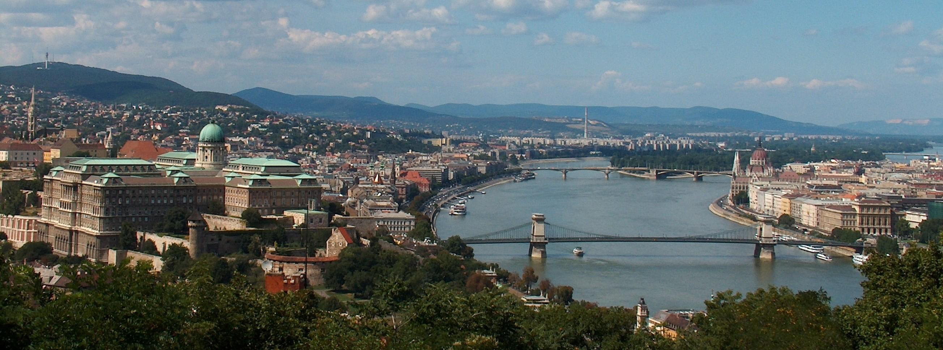
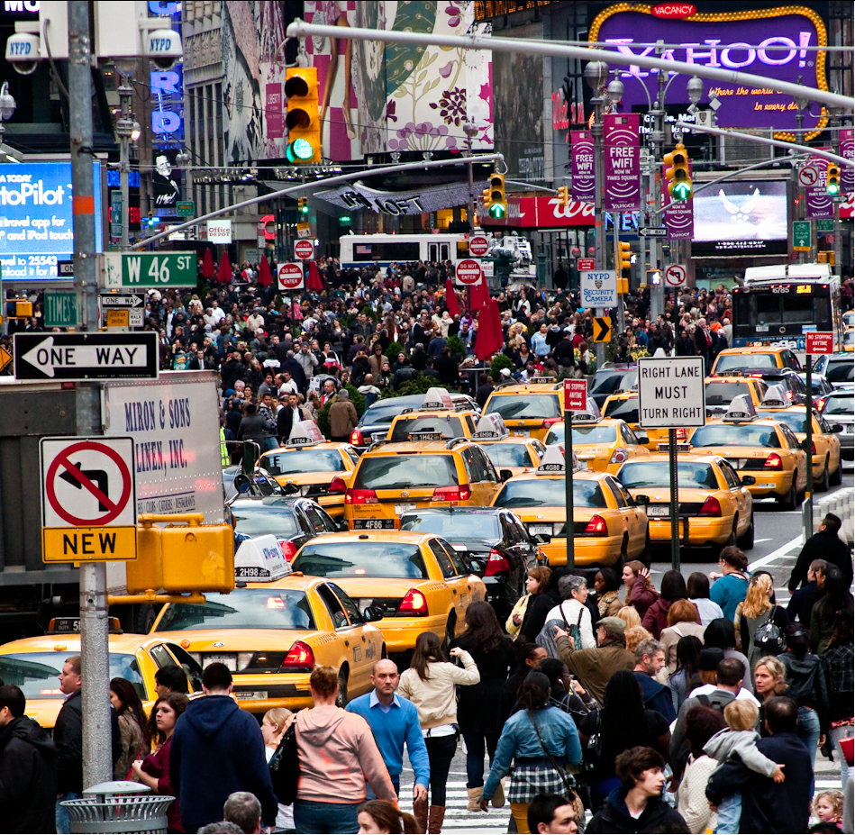
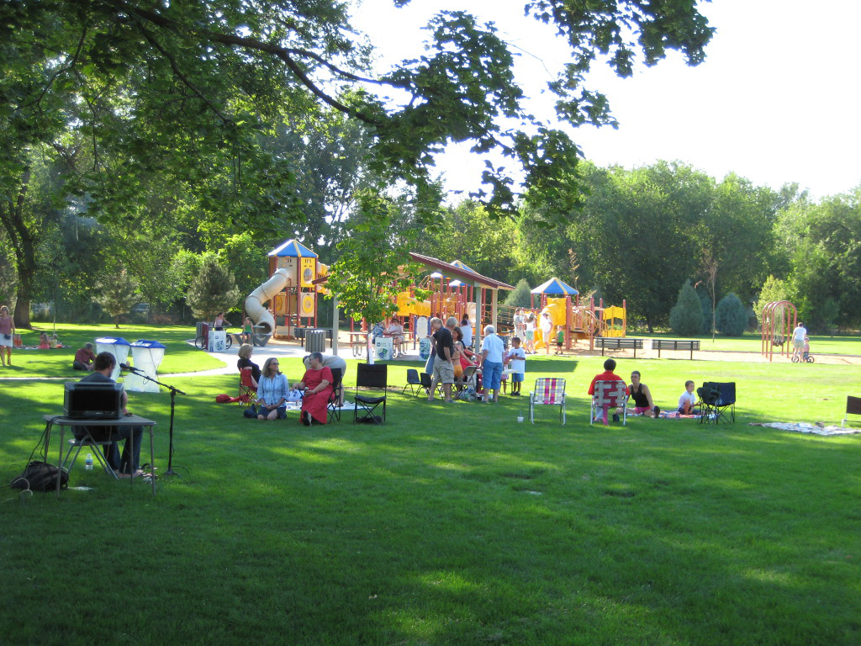
Crowd Sensing

Slide 11
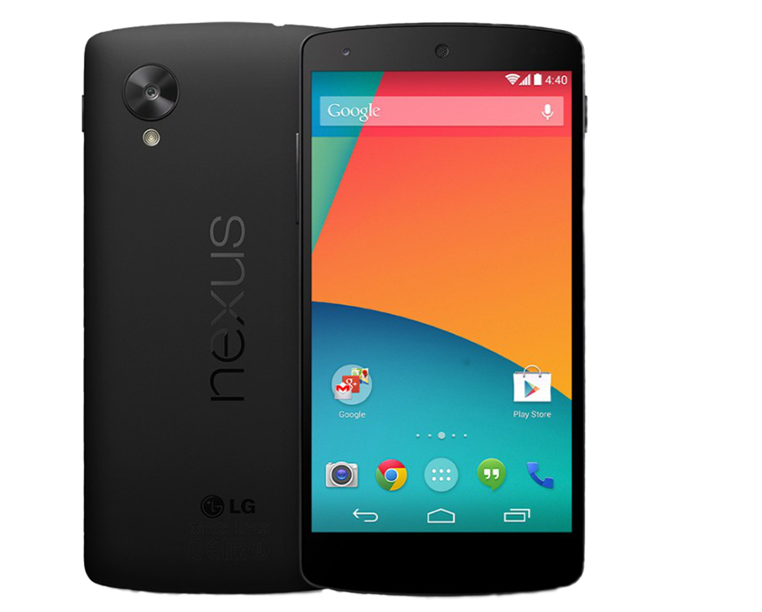
Érzékelés okostelefonnal

Slide 12

Érzékelés okostelefonnal

Slide 13
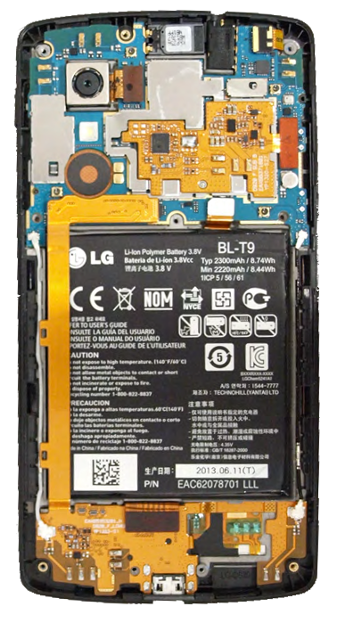
Mobil szenzorok

Slide 14
Mobil szenzorok
Gyorsulásmérő
Giroszkóp
Közelség érzékelő
GPS
Iránytű
Barométer
Hall-szenzor

Slide 15
Mobil szenzorok
Gyorsulásmérő
WiFi
Giroszkóp
Mobil
Közelség érzékelő
NFC
GPS
Bluetooth
Iránytű
Mikrofon
Barométer
Kamera
Hall-szenzor

Slide 16
Mobil szenzorok
Gyorsulásmérő
Képernyő állapota
WiFi
Giroszkóp
Telefon állapota
Mobil
Közelség érzékelő
Akku
NFC
GPS
Telefonhívások
Bluetooth
Iránytű
Üzenetek
Mikrofon
Barométer
Kapcsolatok
Kamera
Hall-szenzor
Telepített
alkalmazások

Slide 17
Mobil szenzorok
Érintési pontok
Gyorsulásmérő
Képernyő állapota
WiFi
Orientáció
Giroszkóp
Telefon állapota
Mobil
Alkalmazás-
használat
Közelség érzékelő
Akku
NFC
Widgetek
GPS
Telefonhívások
Bluetooth
Tárhely
Iránytű
Üzenetek
Mikrofon
Hálózati forgalom
Barométer
Kapcsolatok
Kamera
Csatlakoztatott
eszközök
Hall-szenzor
Telepített
alkalmazások

Slide 18
Mobil szenzorok
Érintési pontok
Gyorsulásmérő
Képernyő állapota
WiFi
Orientáció
Giroszkóp
Telefon állapota
Mobil
Alkalmazás-
használat
Közelség érzékelő
Akku
NFC
Widgetek
GPS
Telefonhívások
Bluetooth
Tárhely
Iránytű
Üzenetek
Mikrofon
Definiálj
saját szenzorokat!
Hálózati forgalom
Barométer
Kapcsolatok
Kamera
Csatlakoztatott
eszközök
Hall-szenzor
Telepített
alkalmazások

Slide 19
Mérjünk telefonon!
Mérés megtervezése
Mérési adatok feldolgozása

Slide 20
Mérjünk telefonon!
Mérés megtervezése
Mérés elkészítése
Mérési adatok feldolgozása

Slide 21
Mérjünk telefonon!
Mérés megtervezése
Platform-specifikus implementáció
Mérőkód csomagolása
Alkalmazás terjesztése
Mérési adatok összegyűjtése
Mérési adatok feldolgozása

Slide 22
Mérjünk telefonon!
Mérés megtervezése
Platform-specifikus implementáció
Mérőkód csomagolása
Alkalmazás terjesztése
Mérési adatok összegyűjtése
Mérési adatok feldolgozása

Slide 23
Mérjünk telefonon!
Mérés megtervezése
Platform-specifikus implementáció
Mérőkód csomagolása
Alkalmazás terjesztése
Mérési adatok összegyűjtése
Mérési adatok feldolgozása

Slide 24
DroidLab
Platform-specifikus implementáció
Mérőkód csomagolása
Alkalmazás terjesztése
Mérési adatok összegyűjtése

Slide 25

DroidLab
Platform-specifikus implementáció
Mérőkód csomagolása
Alkalmazás terjesztése
Mérési adatok összegyűjtése

Slide 26

DroidLab
Platform-specifikus implementáció
Mérőkód csomagolása
Alkalmazás terjesztése
Mérési adatok összegyűjtése

Slide 27
Miért Android?
Java környezet
Finom granularitású jogosultság-kezelés
Alkalmazások közti kommunikáció
Háttér-folyamatok
Olcsó eszközök
Széles körü elterjedtség

Slide 28
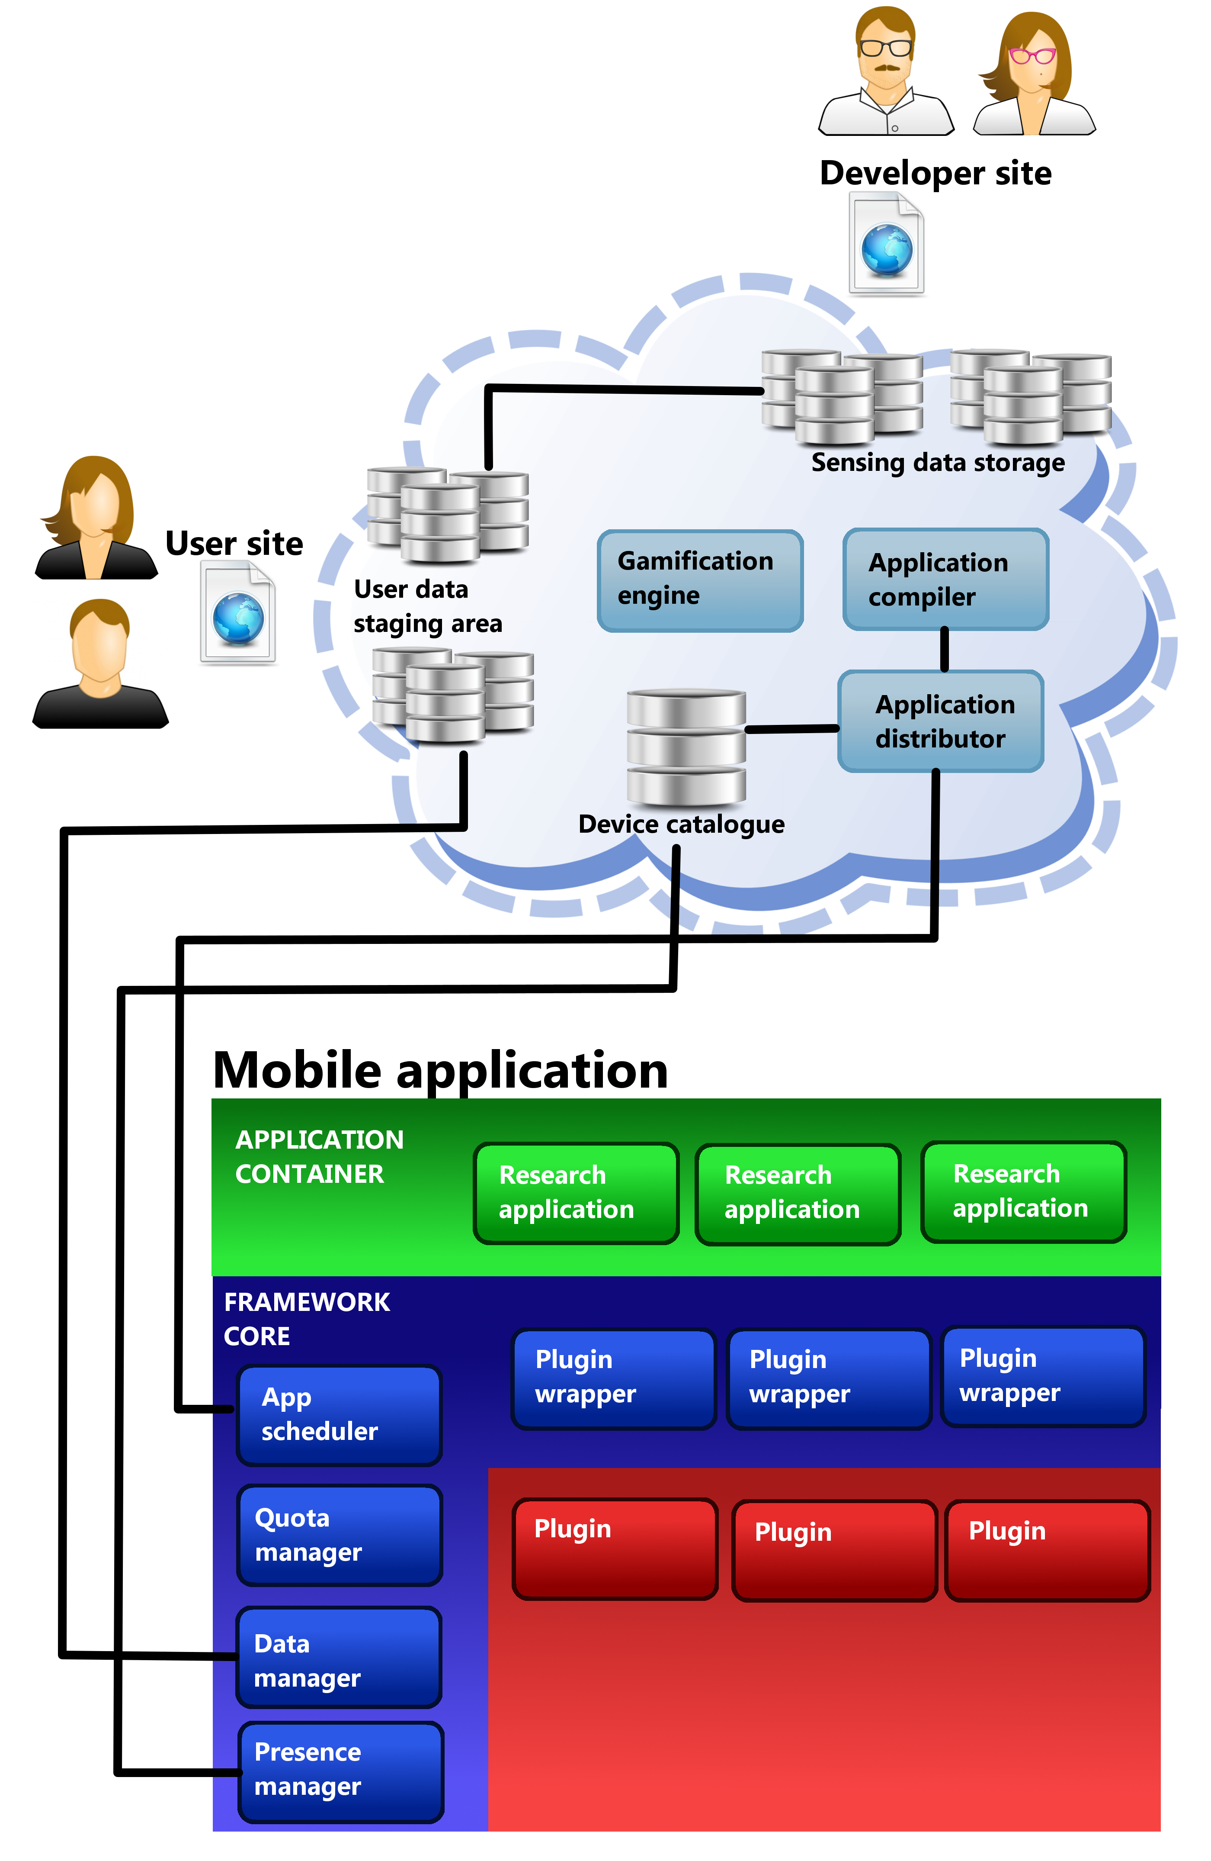
DroidLab felépítése
Mérés: kutatók által feltöltött, ellenőrzött futtatható kódrészlet
Plugin: Belső fejlesztésű komponens, ami a platform funkcióit teszi elérhetővé a mérés számára

Slide 29
Személyes adatok védelme
Pluginenként Android jogosultságok
Pluginek szűkítik a platform lehetőségeit
Adatok anonimizálása
Pluginen belül saját jogosultság- és kvóta-kezelés

Slide 30
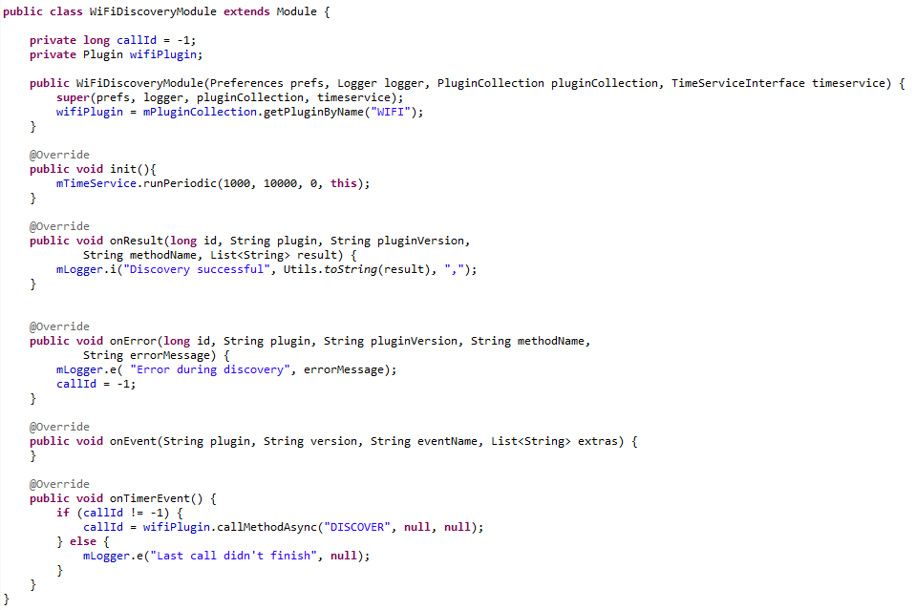
DroidLab használata

Slide 31
DroidLab használata

Slide 32
Szcenáriók
Lefedettség

Slide 33
Szcenáriók
Lefedettség
Nyitott WiFi hotspotok térképe

Slide 34
Szcenáriók
Lefedettség
Nyitott WiFi hotspotok térképe
Akkumulátor töltöttség töltés előtt

Slide 35
Szcenáriók
Lefedettség
Nyitott WiFi hotspotok térképe
Akkumulátor töltöttség töltés előtt
Alvásra szánt idő

Slide 36
Szcenáriók
Lefedettség
Nyitott WiFi hotspotok térképe
Akkumulátor töltöttség töltés előtt
Alvásra szánt idő
Telepített alkalmazások száma

Slide 37
Szcenáriók
Lefedettség
Nyitott WiFi hotspotok térképe
Akkumulátor töltöttség töltés előtt
Alvásra szánt idő
Telepített alkalmazások száma
Telefonbeszélgetések hossza autóban

Slide 38
Szcenáriók
Lefedettség
Nyitott WiFi hotspotok térképe
Akkumulátor töltöttség töltés előtt
Alvásra szánt idő
Telepített alkalmazások száma
Telefonbeszélgetések hossza autóban
...

Slide 39
Köszönöm a figyelmet!

